Slide 1
物质结构、元素周期律
第一讲原子结构

Slide 2
一、原子结构：
质量数
质子（带1个单位正电荷）
原子核
中子（不带电)
原子
核外电子（带1个单位负电荷）
核电荷数=核内质子数=核外电子数 =原子序数
质量数（A）= 质子数（z）+ 中子数（N）

Slide 3
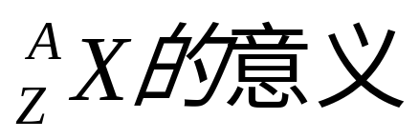
原子符号
质量数 ——
A
X
——元素符号
核电荷数 ——
（核内质子数）
Z
a——代表质量数；
b——代表核质子数；
c——代表离子的电荷数；
d——代表化合价
+
d
a
X
c+
-
-
b

Slide 4
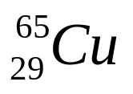
1.下列关于 的叙述中正确的是( )
A 原子核内有29个中子 B 原子核内有36个质子
C原子核外有29个电子 D 质量数为65
CD
2. 某阳离子M^{n+}的核外共有x个电子，核内有y个中子，则M的质量数为( )
A x+y B x+n+y C x-n+y D x+n-y
B
3. 某阴离子R^{m-}的核外共有a个电子，核内有b个中子，则R元素的质量数（ ）
A a-m+b B b-a+m C b-a-m D b+a+m
A

Slide 5
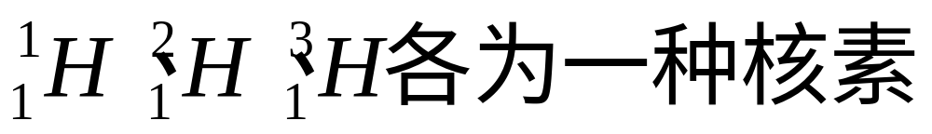
二、元素、核素、同位素的比较
1、元素：指具有相同核电核数（质子数）的同一类原子的总称。
目前已经发现的有112种元素
2、核素：指具有一定数目的质子和一定数目的中子的一种原子。
3、同位素：指具有相同质子数和不同中子数，同一元素的各原子之间互称同位素。也就是各核素之间互称同位素。各同位素的物理性质不同，但具有相同的化学性质。

Slide 6
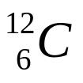

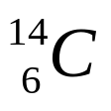
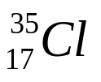
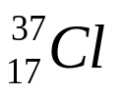
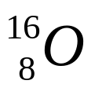
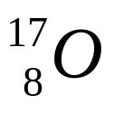
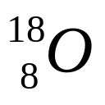
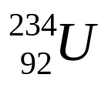
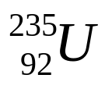
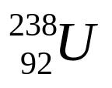
氢元素有三种原子₁¹H 、₁²H （D)、₁³H (T)，即三种核素，这
三种原子或三种核素互称为氢的同位素,都是氢元素.
碳元素有同位素
氯元素有同位素
氧元素有同位素
铀元素有同位素

Slide 7
三、核外电子排布的规律
（1）、各电子层最多容纳2n²个电子
（2）、最外层电子数不得超过8个（K为最外层时不得超过2个）；次外层电子数不得超过18个，倒数第三层电子数不得超过32个。
（3）、电了总是尽先排在能量最低的电子层，然后由里往外依次排在能量逐渐升高的电子层里，即排满了K层才排L层……
以上几条规律是互相联系的，应当全盘考虑。例如，当M层不是最外层时，最多可排18个电子，而当它作为最外层时，则最多排8个电子。

Slide 8
四、原子核外电子排布
1、现代结构理论认为：电子是在原子核外距核由近到远、能量由低到高的不同电子层上分层排布的。
电子层数 n 1 2 3 4 5 6 7
K L M N O P Q
能量高低 1 < 2 < 3 < 4 < 5 < 6 < 7
n值越大，能量越高。
核外电子的分层排布，电子总是先排布第一层，当第一
层排满后，再排第二层，等等。
每个电子层最多可以排布2n²个电子.

Slide 9
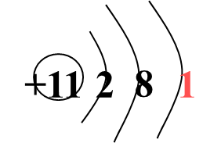
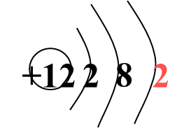


Na Mg Al Si
核电 荷数 | 元素 符号 | 各电子层的电子数
 |  | K | L | M
11 | Na | 2 | 8 | 1
12 | Mg | 2 | 8 | 2
13 | Al | 2 | 8 | 3
14 | P | 2 | 8 | 4

Slide 10
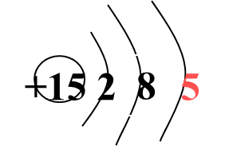
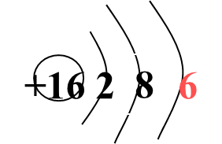
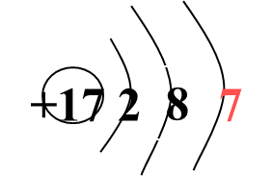
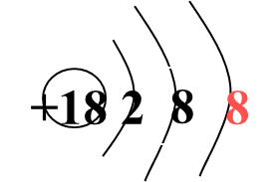
核电 荷数 | 元素 符号 | 各电子层的电子数
 |  | K | L | M
15 | P
16 | S
17 | Cl
18 | Ar
2 8 5
2 8 6
2 8 7
2 8 8
P S Cl Ar

Slide 11
[练习]
1.某元素原子的最外层电子数为次外层电子数的3倍，则该元素原子核内质子数为（ ）
A 3 B 7 C 8 D 10
C
2.某元素原子的核电荷数是电子层数的５倍，其质子数是最外层电子数的３倍，该元素的原子结构示意图是_______。
+15
8
2
5

Slide 12
CD
3.核电荷数为1至18号元素中，下列叙述正确的是
A最外层只有一个电子的元素一定是金属元素
B最外层只有两个电子的元素一定是金属元素
C 原子核外各层电子数相等的元素一定是金属元素
D核电荷数为１７的元素的原子容易获得一个电子。

Slide 13
4. 有几种元素的微粒的电子层结构如图所示
（1）某电中性微粒一般不和其它元素的原子反应，
这种微粒符号是___________;
（2）某微粒氧化性甚弱，但得到电子后，还原性甚强，且这种原子有一个单电子，这种微粒符号是___________;
（3）某微粒还原性甚弱，但失电子后氧化性很强，且这种原子得一个电子即达稳定结构，这种微粒符号是___________;
+x
8
2
8
Ar
K⁺
Cl⁻

Slide 14
第二讲
元素周期律和元素周期表

Slide 15
元素周期表
一、元素周期表
1、编排原则
(1)按原子序数递增顺序从左到右排列。
(2)电子层数相同的元素排列成一个横行（周）。
(3)、最外层电子数相同的元素按电子层数递增顺序从上到下排列（族）。

Slide 16
二、元素周期表的结构
第1周期：2 种元素
短周期
第2周期：8 种元素
第3周期：8 种元素
第4周期：18 种元素
周期
长周期
第5周期：18 种元素
（横向）
第6周期：32 种元素
不完全周期
第7周期：26种元素
周期序数 = 电子层数

Slide 17
主族：
ⅠA , ⅡA , ⅢA , ⅣA ,ⅤA , ⅥA , ⅦA
共七个主族
副族：
ⅠB , ⅡB , ⅢB , ⅣB ,ⅤB , ⅥB , ⅦB
族
共七个副族
（纵向）
第VIII 族：
三个纵行，位于Ⅶ B 与ⅠB中间
零族：
稀有气体元素
主族序数 = 最外层电子数

Slide 18
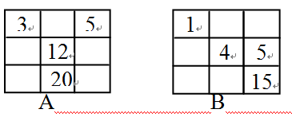
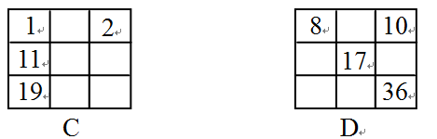
1.下列各表中的数字代表的是原子序数, 表中数字所表示的元素与它们在元素周期表中的位置相符的是

Slide 19
2.短周期元素A、B、C的位置如图所示。已知B、C两元素所在族数之和是A元素族数的2倍，B、C两元素的原子序数之和是A元素的4倍，则A、B、C是
A.Be、Na、Al B.B、Mg、Si
C.O、P、Cl D.C、Al、P
A
B
C

Slide 20
3.假设x是ⅡB族中元素的原子序数, 那么原子序数为x+1的元素是( )
ⅠB族 B. ⅢB族
C. ⅢA族 D. ⅡA族
4.有短周期元素A、B、C, 其中A、B同周期, B、C同主族, 且最外层电子数之和为17, 核电荷数之和为31 , 则A、B、C为( )
C、N、Si B. N、P、O
C. N、O、S D. C、Si、S

Slide 21
5．(2002年广东)周期表中16号元素和4号元素的原子相比较，前者的下列数据是后者4倍的是
A．电子数 B．最外层电子数
C．电子层数 D．次外层电子数
6．(2000年广东)在周期表中，第三、四、五、六周期元素的数目分别是
A．8、18、32、32 B．8、18、18、32
C．8、18、18、18 D．8、8、18、18

Slide 22
7．由短周期元素和长周期元素共同组成的族可能是
A．0族 D．主族
C．副族 D．Ⅶ族
8．现行元素周期表中已列出112种元素，其中元素种类最多的周期是
A．第4周期 B．第5周期
C．第6周期 D．第7周期

Slide 23
元素周期律
原子序数：按核电荷数由小到大的顺序给元素 编号，这种序号称为原子序数。
一、核外电子排布的周期性
随着原子序数的递增，最外层电子排布呈周期性变化。都是1-8个，第一周期1-2个。

Slide 24
二、原子半径的周期性变化
1、随着原子序数的递增，元素的原子半径由大到小（稀有气体除外），呈现周期性变化。
Na >Mg >Al > Si > P >S > Cl
2、电子层数越多，一般原子半径越大；
3、同一元素：原子半径>阳离子半径； Cu>Cu²⁺
原子半径 <阴离子半径。Cl⁻>Cl
4、具有相同的电子层结构的微粒：
带正电荷越多半径越小，带负电荷越多半径越大。

Slide 25
三、元素主要化合价的周期性变化
1、最高正价由 +1---+7（其中O、F没有正价）
Li(+1) Be(+2) B(+3) C(+4) N(+5)
Na(+1) Mg(+2) Al(+3) Si(+4) P(+5) S(+6) Cl(+7)
F 没有正价， O只有与F形成的化合物中显正价。
2、最外层电子数=最高正价数=主族序数
3、最高正价+最低负价的绝对值=8

Slide 26
四、元素的化学性质随着原子序数呈周期性变化
元素原子的最外层电子排布、原子半径、化合价随着原子序数的递增呈周期性的变化。元素的化学性质是由原子结构决定的，元素的金属性与非金属性是否也随着原子序数的递增而呈周期性变化？
元素金属性强弱
1、金属单质与水或酸置换出氢的难易判断，
2、最高价氧化物的水化物—氢氧化物的碱性强弱。
3、金属间的置换反应
4、原电池反应中的正负极
5、电解池中金属离子的放电顺序

Slide 27
元素非金属性强弱
1、最高氧化物的水化物的酸性
2、跟氢气生成气态氢化物的难易程度
3、气态氢化物的稳定性判断。
4、非金属间的置换反应
5、电解池中非金属离子的放电顺序

Slide 28
11-18元素金素性与非金属性的变化：
1、11号元素钠：钠是很活泼的金属元素，与水剧烈反应置换出氢，NaOH是强碱。
2、12号元素镁：镁单质与水反应情况：
镁条分别与冷水、热水反应并加入2滴酚酞，观察现象。写出反应的化学方程式：
Mg(OH)₂是中强碱。比较钠和镁的金属活泼性：
Mg+2H₂O(热）=Mg(OH)₂+H₂↑
Na>Mg
3、13号元素铝：镁与铝分别与稀盐酸反应，观察现象。写出反应方程式:
Mg+2HCl=MgCl₂+H₂↑, 2Al+6HCl=2AlCl₃+3H₂↑
镁与铝金属活泼性：
镁>铝
判断的根据是：镁与酸反应 比铝与酸反应更剧烈。

Slide 29
铝的氧化物的性质：Al₂O₃既能与强酸反应，又可与强碱反应。
Al₂O₃+6HCl=2AlCl₃+3H₂O Al₂O₃+2NaOH=2NaAlO₂+H₂O
Al₂O₃+3H₂SO₄=Al₂(SO₄)₃+3H₂O Al₂O₃+2KOH=2KAlO₂+H₂O
两性氧化物：既能与酸反应生成盐和水，又能与碱起反应生成盐和水的氧化物。
氢氧化铝的性质：现象和反应的化学方程式:
AlCl₃+3NaOH=Al(OH)₃↓+3NaCl
2Al(OH)₃+3H₂SO₄=Al₂(SO₄)₃+3H₂O Al(OH)₃+NaOH=NaAlO₂+H₂O
请写出Al(OH)₃与盐酸与氢氧化钾反应的化学方程式：
两性氢氧化物：既能与酸反应生成盐和水，又能与碱起反应生成盐和水的氢氧化物。

Slide 30
4、14号元素硅： 最高氧化物 SiO₂是酸性氧化物，其对应的水化物是原硅酸H₄SiO_{4,,}原硅酸H₄SiO_{4,}是很弱的酸。其气态氢化物SiH₄很不稳定。
5、15号元素磷：其最高氧化物P₂O₅,它对应的水化物是磷酸H₃PO₄, H₃PO₄是中强酸；磷可和氢气反应生成气态氢化物PH₃,但相当困难，即其气态氢化物不稳定。
6、16号元素硫：是较活泼的非金属，其最高氧化物是SO₃,对应的水化物是H₂SO₄, H₂SO₄是强酸，硫可和氢气反应生成气态氢化物H₂S， H₂S不很稳定。
7、17号元素氯：是很活泼的非金属，其最高氧化物是Cl₂O₇,对应的水化物是HClO₄, HClO₄是强酸，氯可和氢气反应生成气态氢化物HCl， HCl很稳定。

Slide 31
纵上所述：从11-18号元素性质变化中得出如下结论：
Na Mg Al Si P S Cl
Ar
稀有气体元素
金属性逐渐减弱，非金属性逐渐增强
元素周期律：元素的性质随着元素原子序数的递增而呈周期性的变化的规律。
元素性质的周期性变化是元素原子的核外电子排布，特别是最外层电子排布的必然结果。

Slide 32
5.下列各组元素的原子随着原子序数的递增，有关递变不正确的是
A. 原子半径：C>N>O>F
B. 金属性：Na<K<Rb<Cs
C. 最高正价：P<S<Cl<Ar
D. 最外层电子数：Na<Mg<Al<Si
C
6．下列有关元素周期律的叙述中，正确的是
A．氢化物稳定性：H₂S＜HCl
B．氧化性强弱：F₂＜Cl₂
C．金属性强弱：K＜Na
D．碱性强弱：NaOH＜Mg(OH)₂
A

Slide 33
7.已知铍(Be)的原子序数为4。下列对铍及其化合物的叙述中，正确的是
A.铍的原子半径大于硼的原子半径
B.碳酸铍的化学式为Be₂CO₃
C.氢氧化铍的碱性比氢氧化钙的强
D.单质铍跟冷水剧烈反应产生H₂
A
8.下列性质的递变中，正确的是
A.O、Na、S的原子半径依次增大
B.LiOH、KOH、CsOH的碱性依次增强
C.HF、NH₃、SiH₄的稳定性依次增强
D.HCl、HBr、HI的还原性依次减弱
B

Slide 34
9、X、Y为短周期元素，X位于ⅠA族，X与Y可形成化合物X₂Y，下列说法正确的是
A． X元素一定是金属元素
B．Y的最高正价一定为+6价
C．两元素可以形成原子个数比为1∶1的化合物
D．X的原子半径一定大于Y的原子半径
C

Slide 35
10.X、Y、Z是3种短周期元素，其中X、Y位于同一主族，Y、Z处于同一周期。X原子的最外层电子数是其电子层数的3倍。Z原子的核外电子数比Y原子少1。下列说法正确的是
A．Y元素为8号元素O
B．元素非金属性由弱到强的顺序为Z＜Y＜X
C．3种元素的气态氢化物中，Z的气态氢化物最稳定
D．原子半径由大到小的顺序为Z<Y<X
B

Slide 36
A
B
若ABC三元素位于周期表中
位置
可排出顺序：
C
半径：C>A>B
原子序数：C>B>A
金属性：C>A>B
单质的还原性：C>A>B
M(OH)_{n}的碱性：
B(OH)_{x}<A(OH)_{y}<C(OH)_{z}
非金属性：B>A>C
单质的氧化性：B>A>C
H_{n}RO_{m}的酸性：
H_{n}BO_{y}>H_{m}AO_{x}>H_{m}CO_{z}
气态氢化物稳定性： H_{x}B>H_{y}A>H_{y}C

Slide 37
族
IA IIA IIIA IVA VA VIA VIIA O
周期
1 2 3 4 5 6 7
非 金 属 性 逐 渐 增 强
非金属性逐渐增强
金属性逐渐增强
Na Mg Al Si P S Cl
金 属 性 逐 渐 增 强

Slide 38
周期表与周期律
主族
零族
短周期
元素周期表意义
元素周期表概念
IA
元素性质周期律
0
123
H
IIA
He
副族
IIIA IVA VA VIA VIIA
第VIII族
非金属性逐渐增强
Li Be
B C N O F Ne
金属性逐渐增强
非金属性逐渐增强
Na Mg
VIII
IB IIB
Al Si P S Cl Ar
IIIB IVB VB VIB VIIB
非金属
稀有气体
4
5
6
19 20 21 22 23 24 25 26 27 28 29 30 31 32 33 34 35 36 K Ca Sc Ti V Cr Mn Fe Co Ni Cu Zn Ga Ge As Se Br Kr
Rb Sr
Cs Ba 57-71 At 85
Fr Ra 89-103 107 * *
长周期
催化剂、耐高温、耐腐蚀
制农药
金属
人造元素
过渡元素
放射元素
7
不完全周期
金属性逐渐增强
镧系元素
半导体
镧系 La Ce Pr Nd Pm Sm Eu Gd Td Dy Ho Er Tm Yb Lu

Slide 39
元素周期律和元素周期表的意义
元素周期表是学习和研究化学的一种重要工具。
元素周期律和周期表为新元素的发现及预测它们的原子结构和性质提供了线索。
元素周期律和周期表对于工农业生产具有一定的指导作用。
制造新品种农药：氟、氯、硫、磷等元素附近区域。
寻找半导体材料：在金属与非金属分界处如硅、锗、硒、稼等。
寻找催化剂和耐高温、耐腐蚀的合金材料：过渡元素。
论证了事物变化中量变引起质变的规律性

